Slide 1
Molecular Dynamics

Slide 2
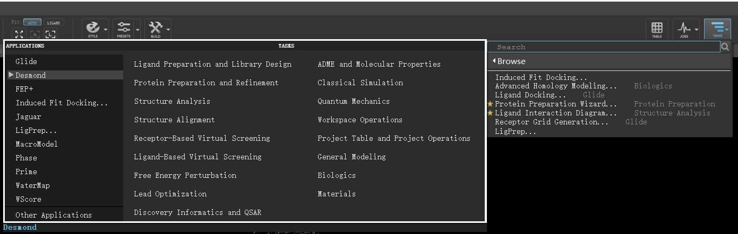
Desmond

Slide 3
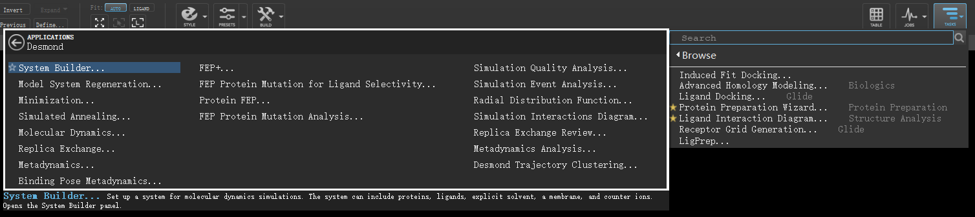
Steps
1.System builder
2.minimization
3.Molecular Dynamics

Slide 4
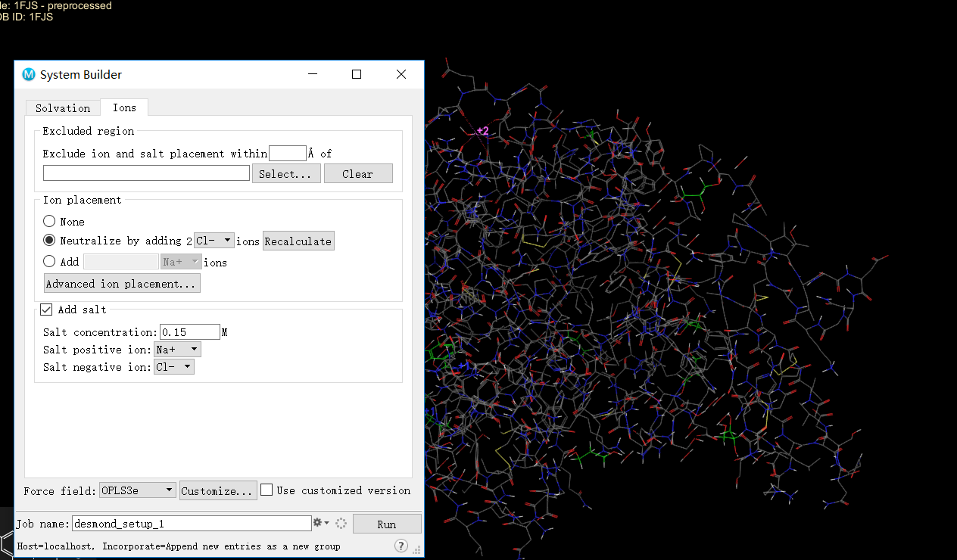
system builder
非膜蛋白的MD
Ions 选项卡
第一步 system builder
点一下
勾上

Slide 5
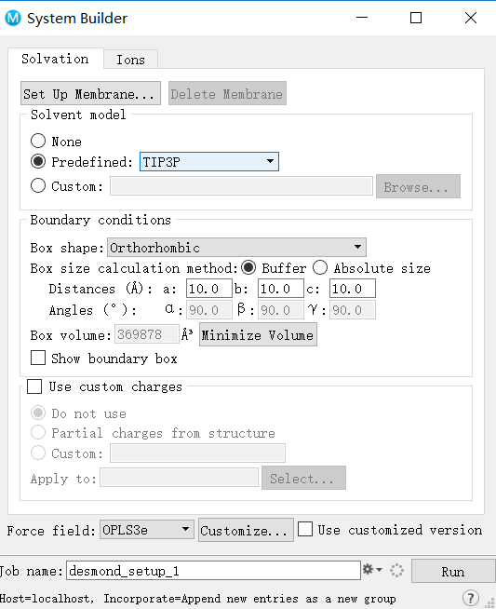
system builder
非膜蛋白的MD
回到solvation选项卡
如果溶剂是水的话，可以把水模型换成TIP3P
改名，RUN

Slide 6
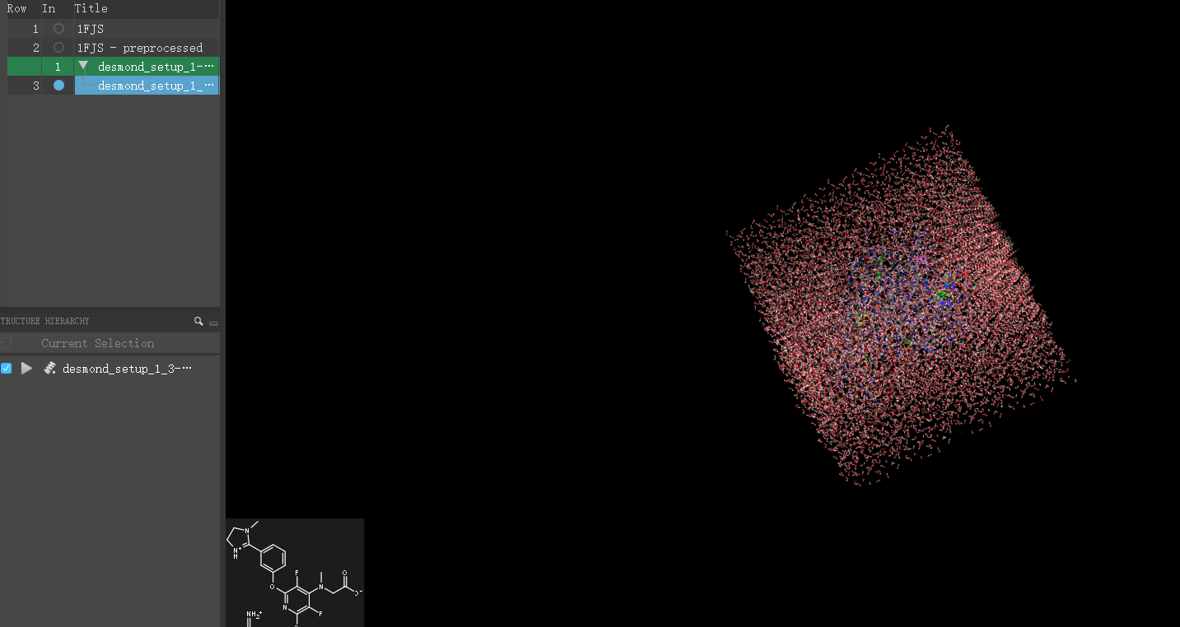
system builder
非膜蛋白的MD
System builder的结果
注意蛋白已经被水包围。

Slide 7
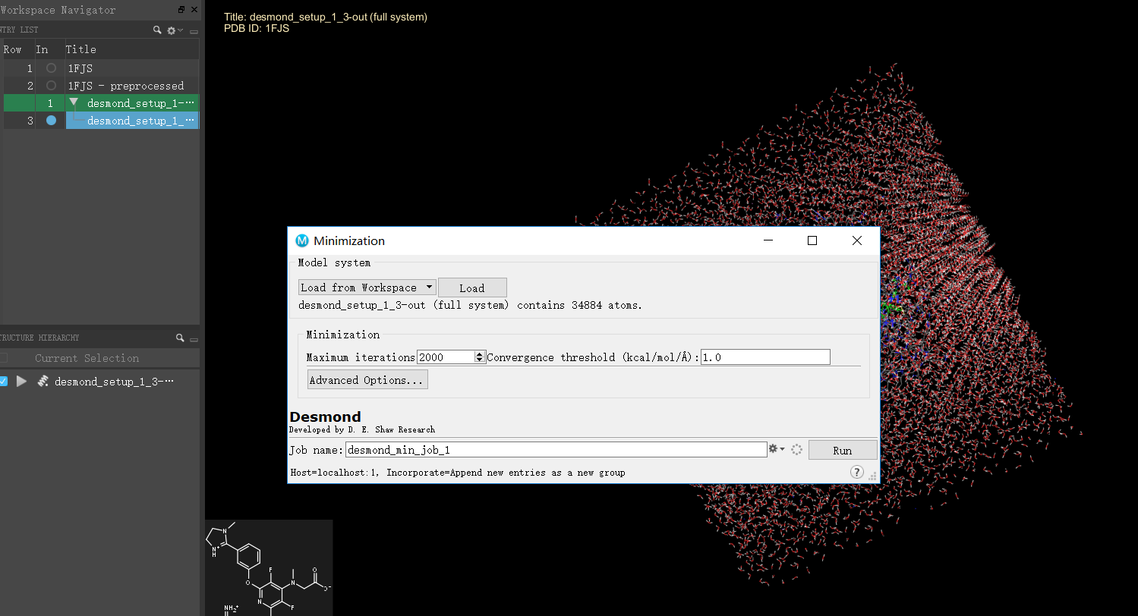
Minimization
非膜蛋白的MD
点击load
RUN

Slide 8
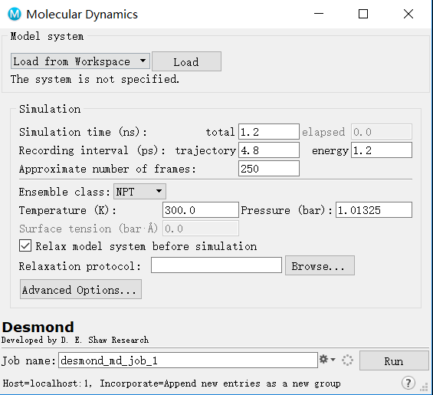
Molecular Dynamics
非膜蛋白的MD
得到minimization的结果后，检查没有大问题后，点击load
调整时间，一般短的50ns，长的200ns，这种感觉
调整温度，室温297，体温310
改名，选择GPU（在HPC上），run

Slide 9
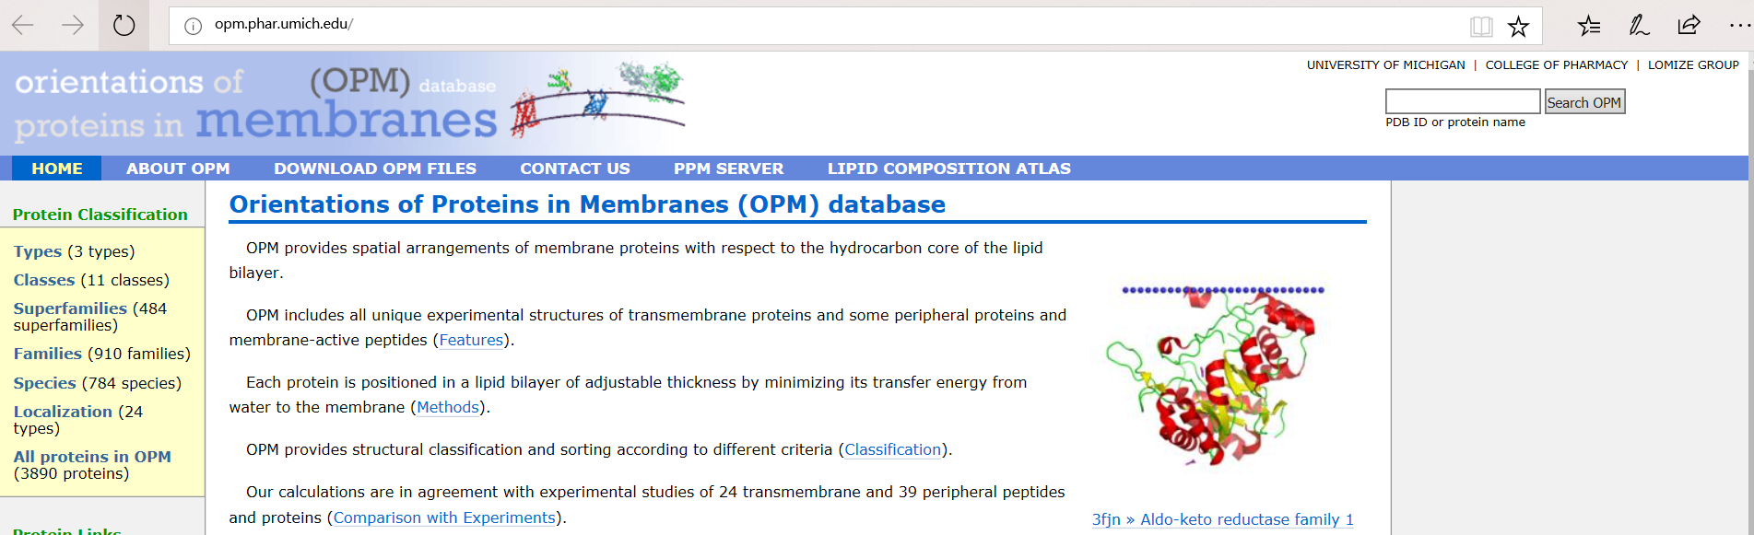
膜蛋白呢？
就是第一步system builder需要变动
需要膜位置的参数
从http://opm.phar.umich.edu/获得
在这里输入想做的蛋白，比如我想看1f88的膜的位置

Slide 10
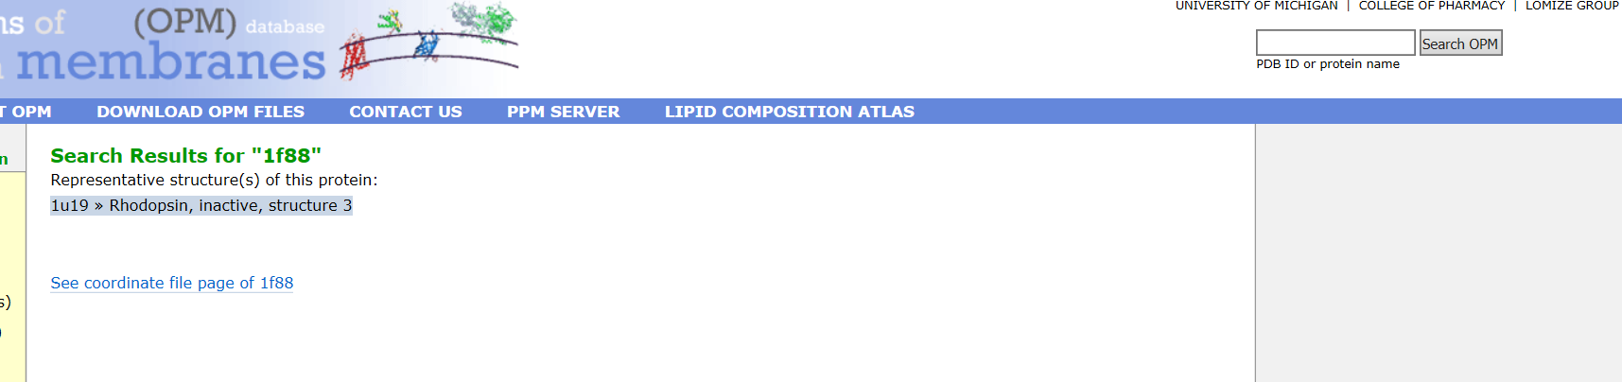
OPM
虽然没有1f88的，但有1u19的数据，它们代表的是同一个蛋白Rhodopsin
把这个文件下下来

Slide 11
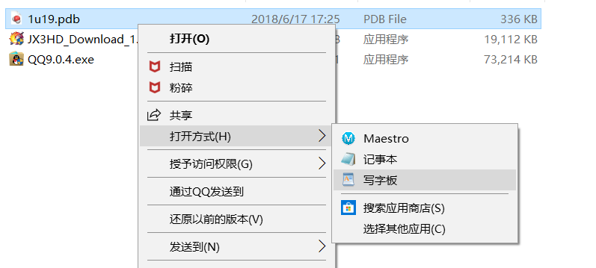
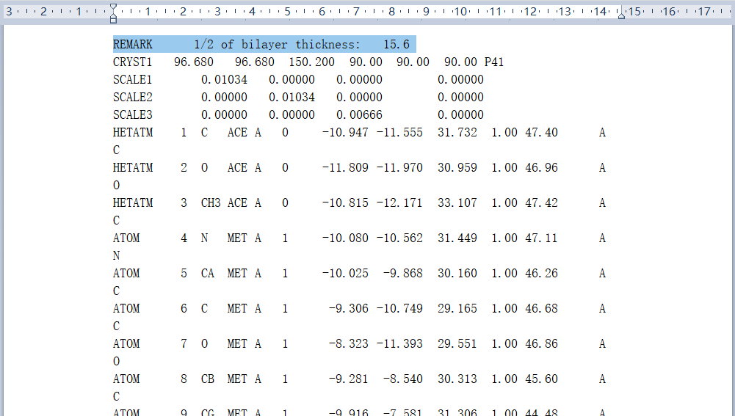
OPM
把下下来的文件用文本编辑器打开，注意到这一行就是标志的膜的位置

Slide 12
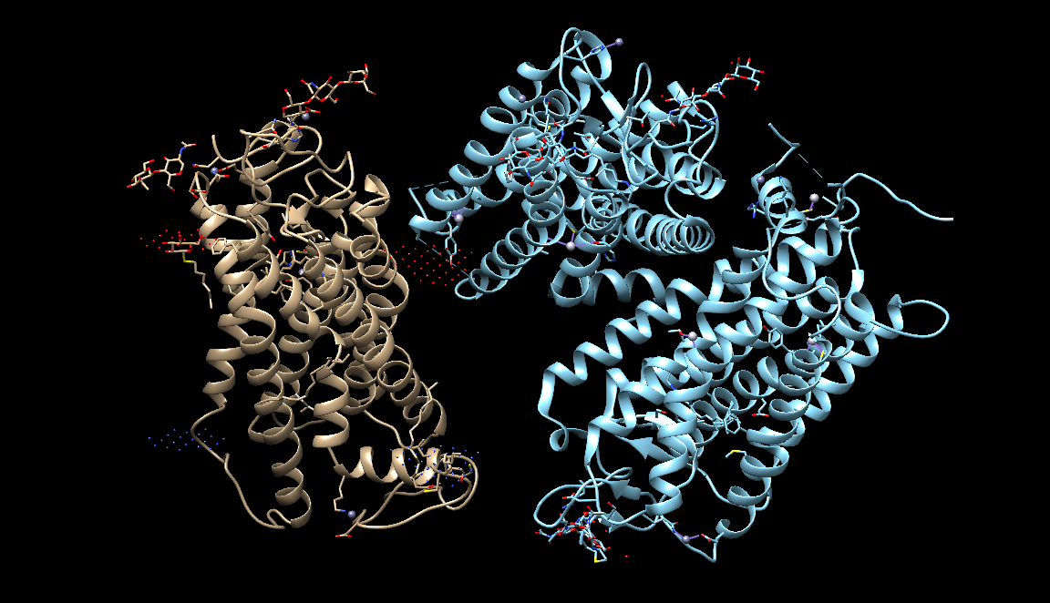
Align structures
在chimera里打开1f88.pdb和我们从OPM上下载下来的1u19.pdb
这就标识着膜的位置

Slide 13
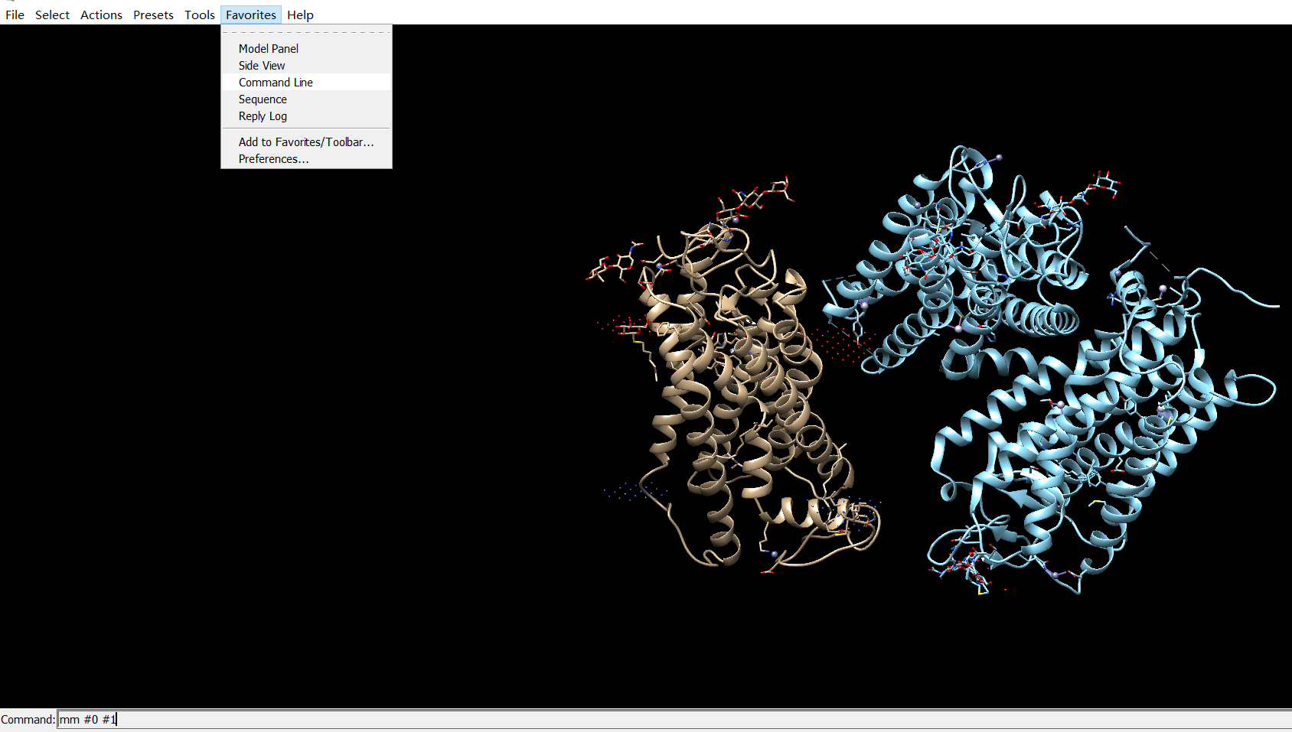
Align structures
打开command line
输入mm #0 #1敲击enter

Slide 14
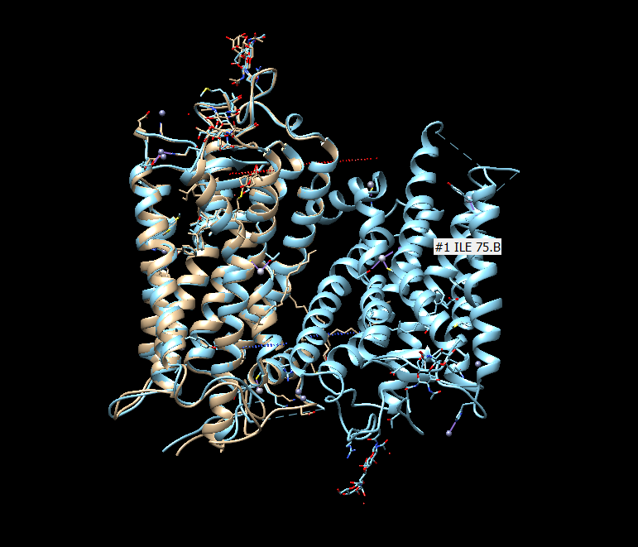
Align structure
Align到一起了，这里我们注意到1f88里有两个蛋白，我们只需要一个，我看了一下，没和1u19align上的是B chain

Slide 15
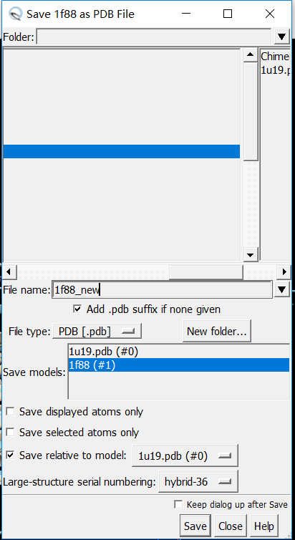
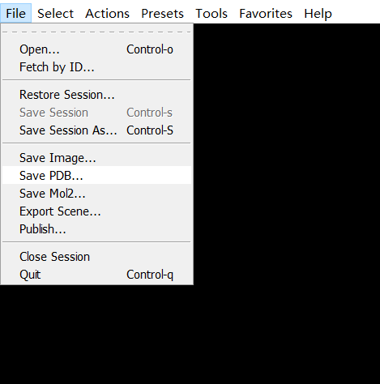
Save Coordinates
要保存哪个结构？
保存的时候相对谁的坐标？

Slide 16
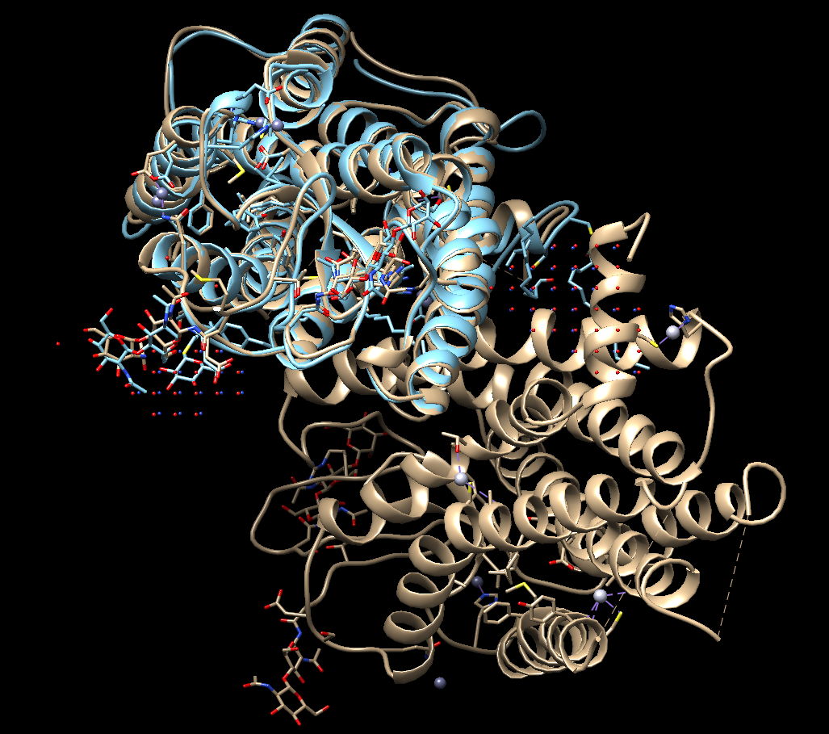
Save Coordinates
得到了
和1u19.pdb同时打开，可以看到它们是重叠的

Slide 17
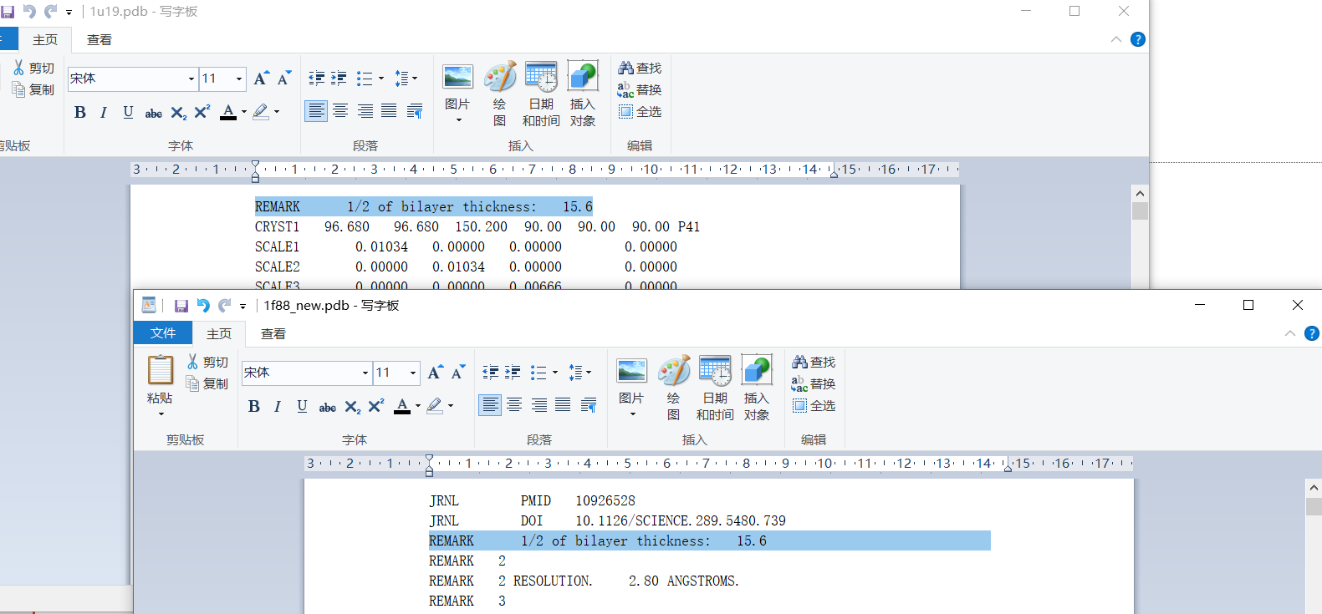
Edit pdb file
打开1f88_new.pdb，把之前我们确认不需要的B chain手动删掉。在文件头加入来自1u19.pdb的标识膜位置的行

Slide 18
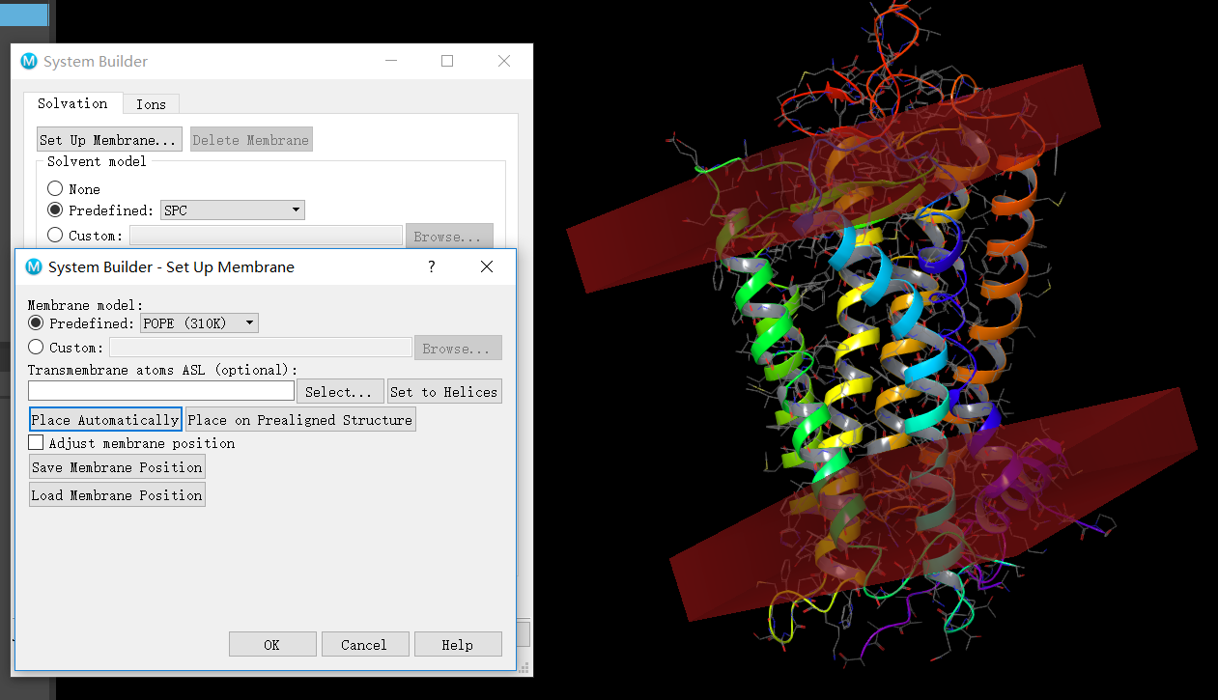
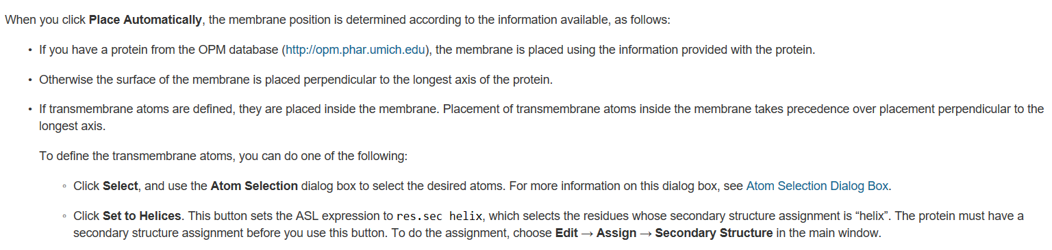
System Builder
在maestro中打开我们弄了半天的1f88_new.pdb。
点击set up membrane，再点击Place Automatically就把膜放好了

